Slide 1
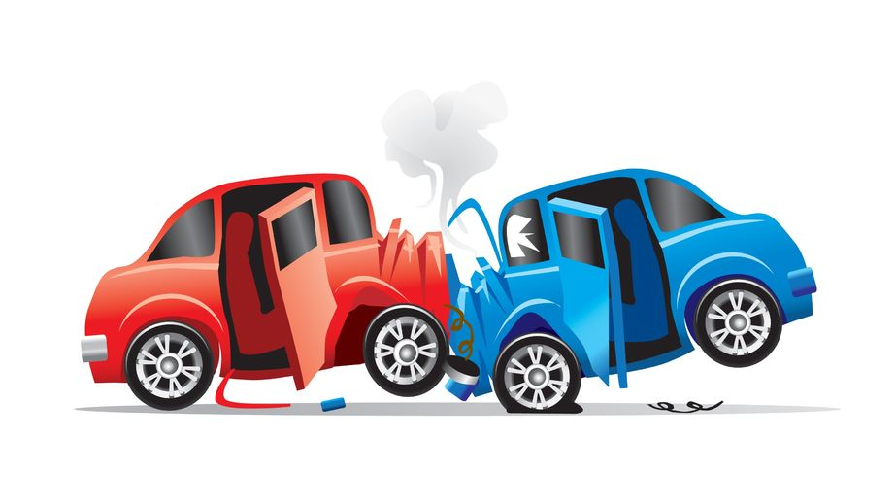
Τροχαια ατυχηματα

Slide 2
Στατιστικα τροχαιων ατυχηματων στην ελλαδα
Κάθε χρόνο χάνουν τη ζωή τους στην άσφαλτο 2500 οδηγοί επιβάτες και πεζοί και τραυματίζονται άλλοι 30.000.
Από αυτούς 10.000 μένουν ανάπηροι.
Τα τροχαία είναι η πρώτη αιτία θανάτου σε ηλικίες 18-35 ετών.
Τα περισσότερα ατυχήματα συμβαίνουν μέσα σε πόλεις και με ταχύτητες μικρότερες των 50 χλμ/ώρα.
Όλοι θα εμπλακούμε σε τροχαίο τουλάχιστον μια φορά είτε ως οδηγοί είτε ως επιβάτες.
Η χώρα μας είναι η πρώτη σε τροχαία σε όλη την Ευρώπη.
Κάθε χρόνο ο πληθυσμός μιας μικρής πόλης εξαφανίζεται εξαιτίας των τροχαίων. Τα νούμερα αυτά ισοδυναμούν με πόλεμο!!

Slide 3
Αιτιεσ τροχαιων ατυχηματων
Υπερβολική ταχύτητα
Ριψοκίνδυνη συμπεριφορά
Παραβίαση κόκκινου σηματοδότη
Παραβίαση stop
Παραβίαση διπλής διαχωριστικής
Κίνηση σε μονόδρομο
Οδήγηση υπό την επήρεια αλκοόλ & ναρκωτικών ουσιών
Χρήση κινητού
Μη χρήση ζώνης ασφαλείας
Μη χρήση προστατευτικού κράνους
Κόπωση
Έλλειψη εμπειρίας
Κακοσυντηρημένα οχήματα
Κακοτεχνίες δρόμων
Ελλιπής φωτισμός
Καιρικές συνθήκες
Η συντριπτική πλειοψηφία των παραπάνω αιτιών έχει ένα κοινό: ΤΟΝ ΑΝΘΡΩΠΟ

Slide 4
Η υπερβολικη ταχυτητα
Ας υποθέσουμε ότι οδηγούμε ένα αυτοκίνητο με 50 χλμ/ώρα. Ξαφνικά πετάγεται μπροστά μας ένα παιδί. Τι θα συμβεί:
Με 50 χλμ/ώρα καλύπτουμε απόσταση 14 μέτρων/δευτερόλεπτο.
Ένας μέσος οδηγός έχει χρόνο αντίδρασης 2 δευτερόλεπτα. (ενδεικτικά αναφέρουμε ότι ο Schumacher έχει χρόνο αντίδρασης 0,8 δευτερόλεπτα). Άρα θα έχουμε διανύσει 2χ14=28 μέτρα.
Ένα αυτοκίνητο για να ακινητοποιηθεί από τα 50 χλμ/ώρα χρειάζεται 12 μέτρα.
Άρα από τη στιγμή που θα δούμε το παιδί μπροστά μας θα σταματήσουμε μετά από 28+12=40 μέτρα!!
Θέμα συζήτησης: το νόμιμο όριο ταχύτητας σε κατοικημένες περιοχές είναι 50χλμ/ώρα.
Πιστεύετε ότι είναι ασφαλές να κινούμαστε με αυτή την ταχύτητα μέσα στις πόλεις?

Slide 5
Η υπερβολικη ταχυτητα
Όταν συγκρουόμαστε με όχημα από το αντίθετο ρεύμα κυκλοφορίας η ταχύτητα της σύγκρουσης ισούται με το άθροισμα της ταχύτητας και των δύο οχημάτων.
Δηλαδή αν οδηγούμε με 100 χλμ/ώρα και περάσουμε στο αντίθετο ρεύμα και συγκρουστούμε με άλλο αυτοκίνητο που πηγαίνει με την ίδια ταχύτητα τότε η ταχύτητα της σύγκρουσης θα είναι 100+100=200 χλμ/ώρα!!

Slide 6
Γιατι οι νεοι ειναι ριψοκινδυνοι
Υποτιμούν τον κίνδυνο
Πιστεύουν ότι είναι οι καλύτεροι οδηγοί
Θέλουν να κάνουν επίδειξη
Πιστεύουν ότι το κακό δεν θα συμβεί σε αυτούς
Δεν έχουν την απαιτούμενη εμπειρία
Δεν έχουν οδική παιδεία
Θέμα για συζήτηση: Ο Γιάννης παίρνει το αμάξι του πατέρα του και πάει βόλτα με το κορίτσι του την Δέσποινα. Ο Γιάννης θέλοντας να εντυπωσιάσει τη Δέσποινα οδηγεί γρήγορα και επικίνδυνα κάνοντας παντιλίκια τραβώντας χειρόφρενο κτλ.. Η Δέσποινα καμαρώνει που το αγόρι της είναι καλός οδηγός και εκθειάζει το Γιάννη στις φίλες της.
Τι λάθη εντοπίζετε στη συμπεριφορά και των δύο νέων?

Slide 7
Η ζωνη ασφαλειασ
Μια πολύ συνηθισμένη παράβαση του κ.ο.κ είναι η μη χρήση ζώνης ασφαλείας.
Ένας πολύ σημαντικός αριθμός ατυχημάτων θα μπορούσε να προληφθεί αν οι επιβάτες των αυτοκινήτων φορούσαν τη ζώνη τους.
Ο αερόσακος είναι ένα πολύ σημαντικό εξάρτημα ασφαλείας αλλά χωρίς ζώνη ασφαλείας είναι άχρηστος.
Μια σύγκρουση με 30 χλμ/ώρα μπορεί να αποβεί θανατηφόρα αν δεν φοράμε ζώνη ασφαλείας.
Ένας άνθρωπος που ζυγίζει 70 κιλά αν προσκρούσει σε ένα εμπόδιο με ταχύτητα 30 χλμ τότε δέχεται δύναμη 70χ30=2.100 κιλών. Αυτό ισοδυναμεί με πτώση από τον τρίτο όροφο ή με το να μας πατήσει ένα μικρό φορτηγό!!

Slide 8
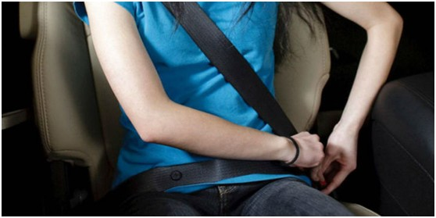
Η ζωνη ασφαλειασ
Οι ζώνες ασφαλείας συγκρατούν τα σώματα των επιβατών στη θέση τους ώστε να μη χτυπήσουν το κεφάλι τους στο παρμπρίζ και το ταμπλό του αυτοκινήτου ή ακόμα χειρότερα να μην πεταχτούν έξω από το όχημα σε περίπτωση σύγκρουσης.
Ο οδηγός που φοράει ζώνη ασφαλείας θα ελέγξει καλύτερα το αυτοκίνητο σε περίπτωση απότομου ελιγμού.
Οι ζώνες ασφαλείας είναι σχεδιασμένες να συγκρατούν τα σώματα των ενήλικων επιβατών. Τα μικρά παιδιά κάθονται στο ειδικό καθισματάκι και ΠΑΝΤΑ στο πίσω κάθισμα του αυτοκινήτου. ΠΟΤΕ στο εμπρός κάθισμα ΠΟΤΕ στην αγκαλιά της μητέρας.
Οι ζώνες είναι απαραίτητες και για τους επιβάτες του πίσω καθίσματος.

Slide 9
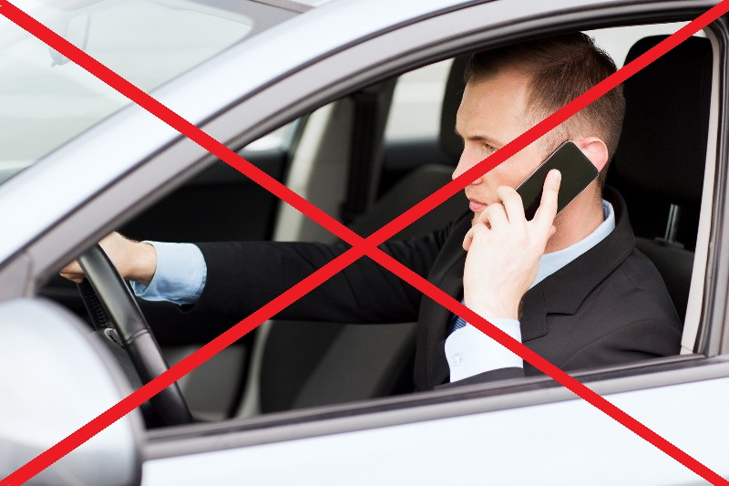
Οδηγηση & κινητο τηλεφωνο
Μια από τις συχνότερες και πλέον επικίνδυνες παραβάσεις είναι η χρήση κινητού κατά τη διάρκεια της οδήγησης.
Ένα στα τέσσερα δυστυχήματα οφείλεται στη χρήση κινητού.
Οι οδηγοί που χρησιμοποιούν το τηλέφωνό τους κατά τη διάρκεια της οδήγησης έχουν 4 φορές μεγαλύτερες πιθανότητες να εμπλακούν σε ατύχημα.
Το πρόβλημα στην χώρα μας είναι τόσο μεγάλο που το περασμένο έτος σε μία μόνο ημέρα η τροχαία στην Αττική βεβαίωσε 259 κλήσεις για χρήση κινητού!!

Slide 10
Οδηγηση & κινητο τηλεφωνο
Όταν οδηγάμε και χρησιμοποιούμε το κινητό:
Η προσοχή μας αποσπάται με αποτέλεσμα να μην έχουμε καλή αντίληψη για το τι συμβαίνει στο δρόμο.
Δεν προσέχουμε τις πινακίδες και τους σηματοδότες.
Δεν μπορούμε να διατηρήσουμε την πορεία του οχήματός μας.
Δεν διατηρούμε απόσταση ασφαλείας από το προπορευόμενο όχημα.
Δεν μπορούμε να ελέγξουμε το όχημα αφού το ένα μας χέρι είναι απασχολημένο.
Δεν θα αντιδράσουμε γρήγορα σε περίπτωση κινδύνου. Έρευνες έχουν δείξει ότι όταν οδηγάμε και χρησιμοποιούμε κινητό τηλέφωνο τα αντανακλαστικά μας είναι παρόμοια με ενός μεθυσμένου.
Να θυμάστε πάντα: σε μια έκτακτη κατάσταση ακόμα και ένα κλάσμα του δευτερολέπτου μπορεί να κάνει τη διαφορά μεταξύ ζωής και θανάτου!!

Slide 11
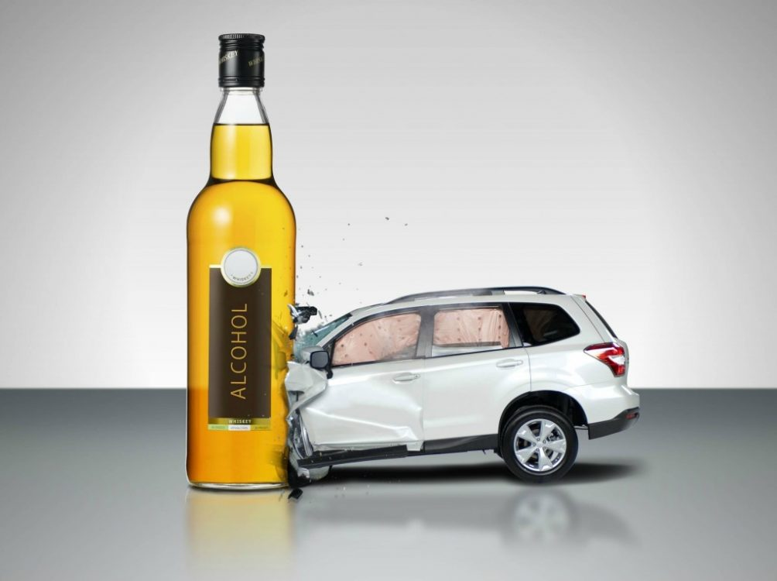
Οδηγηση υπο την επηρεια αλκοολ
Μια πολύ σοβαρή και συνηθισμένη παράβαση είναι η οδήγηση υπό την επήρεια αλκοόλ.
Το 25% των θανατηφόρων ατυχημάτων οφείλεται στο αλκοόλ.
Τα περισσότερα ατυχήματα σημειώνονται από τα μεσάνυχτα μέχρι τις 7 το πρωί και παρουσιάζουν αύξηση την Παρασκευή, το Σάββατο και τις αργίες.
Τα ατυχήματα υπό την επήρεια αλκοόλ αφορούν όλες τις ηλικίες αλλά η πληθυσμιακή ομάδα με τα περισσότερα ατυχήματα είναι από 18-25 ετών.

Slide 12
Πωσ υπολογιζονται τα επιπεδα αλκοολ στον οργανισμο και τι προβλεπει ο κ.ο.κ
Υπάρχουν 2 τρόποι: από την αναπνοή (breath test) και με λήψη αίματος (blood test).
Ο Κ.Ο.Κ στο άρθρο 42 ορίζει τα επιτρεπτά όρια αλκοόλ και προβλεπόμενες ποινές (χρηματικά πρόστιμα, αφαίρεση πινακίδων και διπλώματος, φυλάκιση) ανάλογα με το πόσο αλκοόλ έχουμε στον οργανισμό μας.
Είναι όμως θανάσιμο λάθος να πιστεύουμε ότι ακόμα και αν είμαστε εντός ορίων μπορούμε να οδηγήσουμε με ασφάλεια. Οποιαδήποτε ποσότητα αλκοόλ μπορεί να επηρεάσει την οδηγική μας ικανότητα.
Το επιτρεπτό όριο είναι 0,5 gr ανά λίτρο αίματος ή 0,25 gr ανά λίτρο εκπνεόμενου αέρα
Στην πραγματικότητα για να είμαστε ασφαλείς τα επίπεδα αλκοόλ στον οργανισμό μας θα πρέπει να είναι μηδενικά, δηλαδή δεν θα πρέπει να έχουμε πιεί καθόλου!!!

Slide 13
Ποσο μπορω να πιω για να παραμεινω εντοσ των νομιμων οριων?
Δεν υπάρχει τρόπος να υπολογίσουμε πόσο μπορούμε να πιούμε για να παραμείνουμε κάτω από τα όρια που προβλέπει ό νόμος. Η ποσότητα του αλκοόλ που περνάει στο αίμα μας εξαρτάται από πολλούς παράγοντες όπως:
Το βάρος, η ηλικία, το φύλο και ο μεταβολισμός
Ο τύπος του ποτού που καταναλώνουμε
Η κατανάλωση τροφής
Η διάθεση
Η κούραση
Το χρονικό διάστημα στο οποίο καταναλώνουμε το αλκοόλ
Η παράλληλη λήψη νερού

Slide 14
Τι ειναι μοναδα αλκοολ
Μια μονάδα αλκοόλ ισοδυναμεί με ποσότητα αλκοολούχου ποτού που περιέχει 10 gr καθαρού οινοπνεύματος. Αυτή η ποσότητα περιέχεται στα παρακάτω ποτά:
30ml ουίσκι 40%vol
30ml ούζο 40%vol
30ml βότκα 40%vol
250ml μπύρα 5%vol
100ml κρασί 12%vol
Προσοχή μην συγχέετε τη μονάδα αλκοόλ με τη μερίδα σερβιρίσματος. Στη χώρα μας που κατά κανόνα οι μερίδες σερβιρίσματος είναι γενναιόδωρες ένα ποτό μπορεί να περιέχει περισσότερες από μια μονάδες αλκοόλ.

Slide 15
Τι εiναι ο δεικτησ bac και πωσ επηραζει την οδηγηση
Ο δείκτης BAC (blood alcohol concentration) εκφράζει τη συγκέντρωση του αλκοόλ στο αίμα μας. Το αλκοόλ είναι κατασταλτικό επηρεάζει τον τρόπο που ο εγκέφαλος επεξεργάζεται τις πληροφορίες και καθυστερεί τις αντιδράσεις. Πρακτικά μπορούν να παρατηρηθούν τα εξής:
BAC 0,02%: χαλάρωση, ελαφριά αύξηση της σωματικής θερμοκρασίας, μείωση κριτικής ικανότητας, εναλλαγές της διάθεσης, μείωση οπτικής ικανότητας, αδυναμία να εκτελέσουμε πολλαπλές δραστηριότητες.
BAC 0,05%: αυξημένη ελάττωση κρίσης, επικίνδυνη συμπεριφορά, έλλειψη συντονισμού, μειωμένη ικανότητα να αντιληφθούμε κινούμενα αντικείμενα, μείωση εγρήγορσης, ελάττωση των αναστολών, ελάττωση του ελέγχου των μυών, μειωμένος χρόνος αντίδρασης.
BAC 0,08%: ακόμα περισσότερη ελάττωση του συντονισμού στις κινήσεις και της κριτικής ικανότητας, μειωμένος αυτοέλεγχος, απώλεια της βραχυπρόθεσμης μνήμης, αδυναμία συγκέντρωσης, αδυναμία ελέγχου της ταχύτητας του οχήματος, αδυναμία να επεξεργαστούμε πληροφορίες.

Slide 16
BAC 0,10%: απώλεια συντονισμού, αισθητά μειωμένοι χρόνοι αντίδρασης, αδυναμία ελέγχου του οχήματος, αδυναμία να κρατήσουμε το όχημα σε μια λωρίδα και να φρενάρουμε έγκαιρα, μπερδεμένη ομιλία.
BAC 0,15%: σημαντική απώλεια ισορροπίας, σχεδόν μηδενικός έλεγχος των κινήσεων, εμετός, αδυναμία να επεξεργαστούμε οπτικά και ακουστικά ερεθίσματα, σημαντική έλλειψη προσοχής στην οδήγηση.
Προσοχή: όπως εξηγήσαμε και παραπάνω η ανοχή στο αλκοόλ εξαρτάται από πολλούς παράγοντες, άρα ακόμα και με ένα ποτό μπορεί να βρεθούμε με επικίνδυνα επίπεδα BAC. Επομένως όταν πρόκειται να οδηγήσουμε δε πρέπει να πιούμε καθόλου!!!

Slide 17
Τι να πρεπει κανουμε αν πιουμε λιγο παραπανω
Να ζητήσουμε από κάποιο φίλο/η που δεν έχει πιεί να μας πάει στο σπίτι.
Να αφήσουμε το όχημά μας και να επιστρέψουμε σπίτι μας με ταξί.
Αν είμαστε παρέα με το ίδιο όχημα να συμφωνήσουμε από την αρχή ποιος θα είναι ο οδηγός της παρέας. Αυτός εννοείται δεν θα πρέπει να πιεί καθόλου.
Αν ο φίλος μας που οδηγεί έχει πιεί, μένουμε νηφάλιοι και στο τέλος της βραδιάς ζητάμε ευγενικά τα κλειδιά του οχήματος ώστε να επιστρέψουμε με ασφάλεια σπίτι μας.
Αν θέλουμε να βγούμε και έχουμε σκοπό να πιούμε κάτι παραπάνω, ας μην οδηγήσουμε καθόλου. Μια κούρσα ταξί κοστίζει πολύ λιγότερο από ένα πρόστιμο, υλικές ζημιές, σωματικές βλάβες και φυσικά από τη ζωή τη δική μας ή των άλλων.
ΝΑ ΘΥΜΑΣΤΕ ΠΑΝΤΑ: ΠΟΤΟ ΚΑΙ ΟΔΗΓΗΣΗ ΔΕΝ ΠΑΝΕ ΜΑΖΙ!!!

Slide 18
Ηπιεσ? Διαλεξε ποιοσ θα σε παει σπιτι

